Slide 1
文部科学省委託事業 「様々な居場所における子どもの 読書活動習慣形成事業」実施報告等
資料４
令和３年12月22日
地域教育振興課
Notes:
私からは、文部科学省委託事業「様々な居場所における子どもの読書活動習慣形成事業」の報告をする。

Slide 2
事業内容
（１）フリースクールのへ貸出サービスの実施
（２）オーサービジットの実施
（３）子ども向け図書館案内リーフレットの作成
（４）事業報告会議の開催
本日の流れ
● 事務局より
・事業実施報告 ※事業が完了していないもの【（１）、（３）、（４）】は、経過報告
・次年度以降の子ども読書活動推進の充実に向けて
○ 社会教育委員の皆様にご助言いただきたいこと
・次年度以降の子ども読書活動推進に対するご意見等
Notes:
本事業は４つの事業で構成されている。
第１回社会教育委員会議時に事業の計画案について、ご意見をいただいたが、
本日は、事務局より事業の実施報告のほか、年度途中のため事業継続中のものは、現時点の途中経過を報告する。
また、事業を実施する中で、把握できたことや事業の効果、課題を踏まえ、次年度以降の子どもの読書活動の充実に向けて検討していることを伝える。
（この事業は国の委託を受けており、第１回目の会議でもお伝えしたように、社会教育委員の皆様には、企画運営委員も担っていただいている。）
委員の皆様には、実施報告等を聞いていただき、今後の事業に対するご意見、助言をいただきたい。

Slide 3
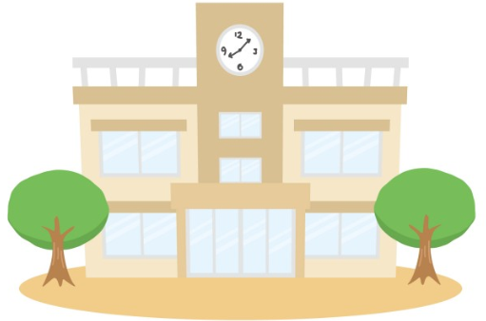
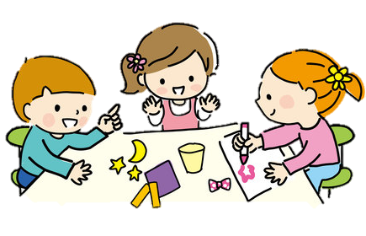
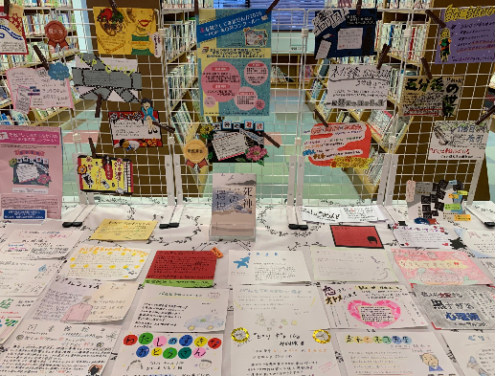
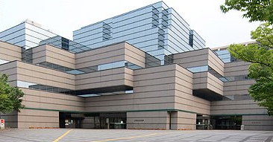
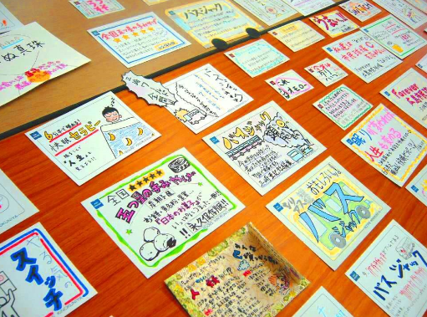
事業（１）フリースクールへの貸出サービスの実施
第1回資料
事業内容
フリースクールへの貸出サービスを実施するとともに、子どもが本を読んだ感想やコメントなどを本の帯や
ＰＯＰに表現し、作成した本の帯やＰＯＰを本に添付して次の団体に貸出を行う。
目的 子どもの身近な場所にあまり本がないことが想定されるフリースクールに対し、「読みたいと思える本」を届けるとともに、
同世代の子どもから本の紹介をされることで、より読書への興味関心を高める。
① 不登校児童生徒が在籍するフリースクール（６団体）
に対して、図書セットの貸出。
② 本を読んだ子どもが本の帯やＰＯＰを作成し、図書セットに
添付し、大阪府に返送。
大阪府
大阪府
※図書セットは、府立図書館子ども読書担当課にて、幅広い種類の本を
選書し、６種類用意する。
②で作成された本の帯やＰＯＰを、図書セットに添付した状態で、①同様に次の団体に貸出す。（計３回）
③ 貸出サービス終了後、府立中央図書館にて、本の帯や
ＰＯＰを展示する。
（スケジュール）
時期 | 内容
６月 | 貸出図書セットの作成（別紙１）参照
７月 | 貸出図書セット希望フリースクール募集（６団体）
８月～ 12月 | 貸出前、事前に子どもへアンケートを実施 フリースクールへの貸出サービス（計３回） 貸出終了後、施設職員、子どもへアンケートへ実施
１月 | 府立中央図書館にて、展示
Notes:
まず、１つ目の事業、
この資料は第１回会議の資料。
計画段階では、府内不登校児童生徒がいるフリースクール６施設を対象に、図書セットの貸出サービスを実施
図書セットを読んだ子どもが本のPOPを作成し、大阪府に返送する。
作成されたPOPを本に添付して次の施設に貸出す。
これにより、「読みたいと思える本」を届けるとともに、同世代の子どもから本を紹介されることで、
より読書への興味関心を高めることも目的としていた。

Slide 4
事業（１）フリースクールへの貸出サービスの実施報告①
計画からの変更点
○ 実施団体数の変更（６団体→４団体）
６団体を対象に貸出を行う予定であったが、府内フリースクールに募集をかけた結果、
４団体のみの応募であった。
（応募しなかった団体職員へのヒアリング結果）
・貸出セットの管理に不安を感じる。紛失や破損など
・コロナ禍のため、フリースクールに来ずに、オンラインで活動している。
・コロナ禍のため、経営状況が厳しく、新しい取組を行う余裕がない。
・POP作成ができない。
（上記変更に伴う変更）
○ 貸出回数の変更（３回→４回）
実施団体数が計画より少なく、計画通りの貸出回数では事業効果（本の貸出、POP添付）
を図ることが難しいと判断し、貸出回数を１回増やした。
○ 貸出期間の変更等（12月まで→1月まで）
理由
（計画） （現状）
時期 | 内容
６月 | 貸出図書セットの作成（別紙１）参照
７月 | 貸出図書セット希望フリースクール募集（６団体）
８月～ 12月 | 貸出前、事前に子どもへアンケートを実施 フリースクールへの貸出サービス（計３回） 貸出終了後、施設職員、子どもへアンケートへ実施
１月 | 府立中央図書館にて、展示
時期 | 内容
６月 | 貸出図書セットの作成（別紙１）参照
７月 | 貸出図書セット希望フリースクール募集（４団体）
８月～ 1月 | 貸出前、事前に子どもへアンケートを実施 フリースクールへの貸出サービス（計４回） 貸出終了後、施設職員、子どもへアンケートへ実施
２月 | 府立中央図書館にて、展示
Notes:
府内のフリースクールをまとめる団体と調整し、募集をかけて事業をスタートできたものの、
6団体の予定が４団体のみの応募にとどまった。
参考に応募しなかった団体の職員に意見を伺うと、
理由
・本の管理に不安を感じる。
例）子どもが自宅に本を持ち帰った時などに、明日フリースクールに来るかどうかがわからない
破いてしまったり、汚してしまったりする可能性がある
・フリースクール自体がオンラインになっており、図書セットを有効活用できない。
・保護者からの月謝や寄付で経営をしているが、厳しい状況
・普段の子どもたちの様子を見ていて、ＰＯＰを作成することは難しいと感じる。
などの理由で応募しなかったとのこと。
当初予定していた対象が４団体になったことと、１団体の人数が多くとも15人程度だったことから、
事業効果の検証をできるよう、貸出回数を３回から４回に増やし、
貸出期間を12月から１月までに変更した。

Slide 5
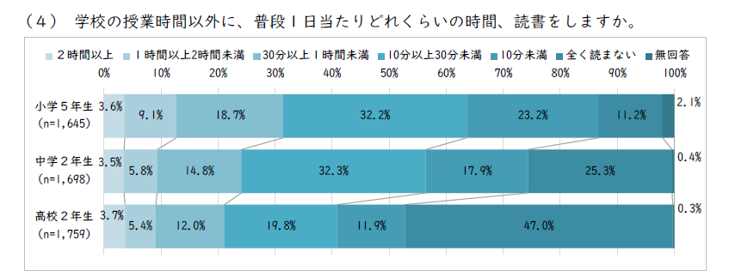
事業（１）フリースクールへの貸出サービスの実施報告②
事業が終了していないため、現時点の経過を報告します。
○ 事業実施前のアンケート結果
調査対象：府内フリースクール４団体の子ども（中学生の子どもが大半）
回答人数：30人
あなたは、普段１日当たりどれくらいの時間、読書をしますか。
（わかったこと）
・令和元年度調査と比較すると同年齢
の「全く読まない」の回答割合は
ほぼ同じ
・令和元年度調査と比較するとフリー
スクールに通う子どもの方が「10分
以上、１時間未満」と回答した割合
が低く、「1時間以上」と回答した
割合が高い
・フリースクールに通う子どもの
読書時間は二極化
（参考資料）令和元年度大阪府子ども読書活動調査
Notes:
事業が継続中のため、現時点での経過報告を行う。
事業実施前にフリースクールの子どもに対して、「１日あたりどれぐらいの時間、読書をしているか」というアンケートを実施した。
参考に、令和元年度に、府内の小中高校の子どもへ同じ調査をおこなった結果を掲載している。
比較すると
「まったく読まない」の割合はほぼ同じ
フリースクールの子どもは
「１０分以上、１時間未満」の割合は低く、
「１時間以上」の割合は高い。
フリースクールは多様な活動形態であるが、
多くの団体が子どもの主体性に任せ、取組をおこなっていることから、読む子どもと読まない子どもが二極化していると考える。
「まったく読まない」子どもの割合を減らすためには、より本を読みたいと感じてもらうことが重要。

Slide 6
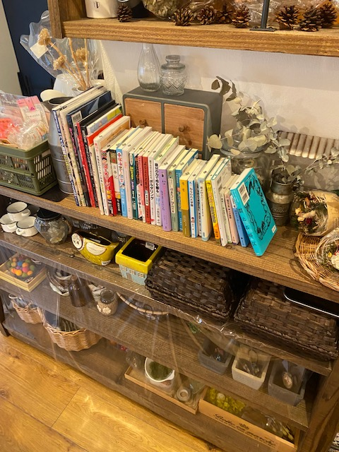
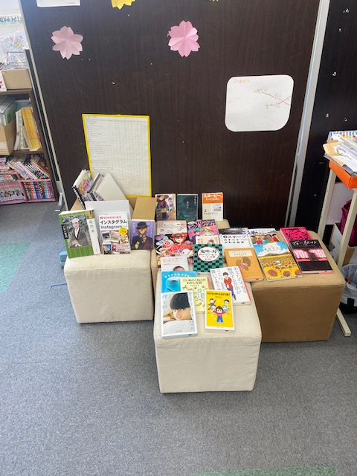
Notes:
フリースクールでの図書セットを置いていただいている様子。
図書セットが届くと、普段本を読まない子どもが段ボールから本を出して、職員の方と一緒に本を並べてくれた団体もあったそう。

Slide 7
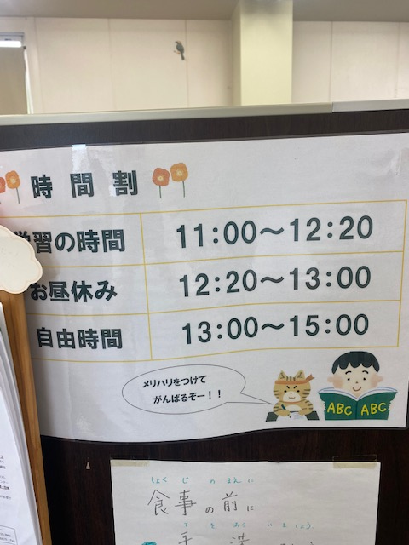
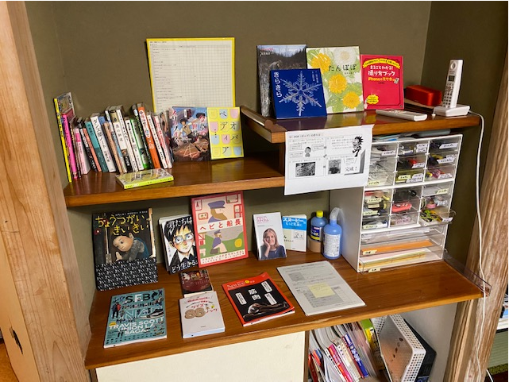
Notes:
多くのフリースクールでは自由時間があり、
自由時間に様々な活動をメニュー化している団体では、今回、メニューの一つに読書活動を組み込んでいただいた。

Slide 8
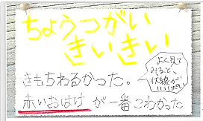
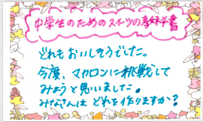
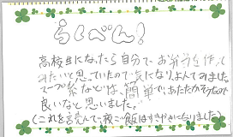
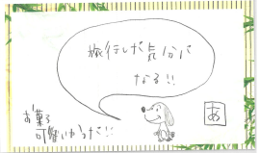
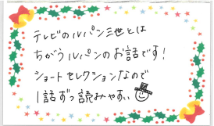
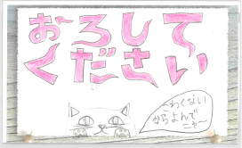
事業（１）フリースクールへの貸出サービスの実施報告③
〇 POP作成（一部掲載）
（３回目終了時点）
・貸出した本の延べ冊数 ⇒３４７冊
・読まれた本の延べ冊数 ⇒１０６冊
・POPが作成された本の冊数 ⇒２９冊
・POPが添付された後に 読まれた本の冊数 ⇒３冊
読まれた本のジャンル（延べ数）
●読み物 １５冊（全９０冊のうち）
●マンガ １２冊（全３０冊のうち）
●ムック本 ６冊（全２０冊のうち）
●名言 ７冊（全２０冊のうち）
●ＳＮＳ ４冊（全１０冊のうち）
●絵本 ２２冊（全４０冊のうち）
●工芸・工作 ３冊（全１０冊のうち）
●こころ・生き方 ２冊（全１０冊のうち）
●雑学・時事 ３冊（全１０冊のうち）
●スポーツ ５冊（全１０冊のうち）
●知識 ２冊（全２０冊のうち）
●芸術・音楽 ４冊（全１０冊のうち）
●伝記 ０冊（全１０冊のうち）
●乗物・メカ ７冊（全１０冊のうち）
●ビジネス ０冊（全１０冊のうち）
●美容・ファッション２冊（全 ７冊のうち）
●保健・生活 ３冊（全１０冊のうち）
●料理 ９冊（全２０冊のうち）
Notes:
左側は、本を読んで、子どもがPOP作成をしたものの一部。
フリースクールの職員と事前にPOP作成について、調整を行うと、
子どもたちは、POP作成が初めてで、
紙や書き方などのスタイルををすべて自由にするとなかなか書き出すことが難しいとのことだったため、
ひな形と参考例を送付した。
最初は、ひな形と同じように作成していたが、途中からは違う用紙や書き方を変えるなど、工夫する様子が見られた。
右側は、３回目終了時点での読まれた本の冊数等を示している。
延べ冊数で見ると、貸出た本の３分の１程度読まれている。
POPは貸出た本の10分の１程度作成してもらった。
ただ、POPが添付された後の本を読んだ冊数は、３冊となっている。
途中経過ではあり、母数も限られているが、
POPを添付することで、本を読むきっかけの効果は見られなかった。
効果について検証する必要があると考える。
読んでいた本のジャンルは、読み物では、ドラマ化や映画化されたもの
それ以外では、
旅行雑誌や、料理本、メイク本、バイクのカタログなど、写真が多く掲載されているものを読んでいたとのこと。
事前に１冊すべて読まなくても読んだ本を１冊としてチェックしてもらうように伝えていたため、
気楽に本に触れて読書を楽しんでいたとのこと。

Slide 9
事業（１）の総括（12月末時点）
≪効果≫
● 様々なジャンルの本がある図書セット
・普段、本を読んでいなかった子どもが本を読むきっかけとなった。
・普段、本を読んでいる子どもが、普段、読まないジャンルの本を読むきっかけとなった。
・目的や状況等に応じて、「物語の本を１冊読む」だけでなく、写真集を見たり、
必要な情報を読み取ったりすることができた。
● POPの作成
・子どもが本を読んで感じたことや考えたことを、気軽に表現することができた。
≪様々な子どもの居場所の現状≫
①子どもの身近な居場所に本がない。
②子どもに携わる方の中には、
公立図書館の貸出サービス等を
把握されていない場合がある。
③貸出サービス等では、
本の管理が難しい場合がある。
④子どもに携わる方が、
選書に悩まれている場合がある。
⑤子どもの身近にある本が、
読みたいと思う本ではない。
≪今後の子ども読書活動の充実に向けて≫
①②
様々な子どもの居場所に、
公立図書館の貸出サービス等を周知する。
③
様々な子どもの居場所に、
リサイクル図書や本の寄贈に関する
情報を周知する。
④⑤
様々な子どもの居場所に、
選書の参考とするため今回の図書セット
のリストを書影付きで周知する。
Notes:
今後、第４回目の貸出期間が１月中旬で終了し、
事業実施後のアンケートを子どもにお願いする予定だが、
現時点で貸出セットの効果として挙げられることとして、
フリースクールでは、普段本を読んでいない子どもも読書をしていたとのこと。
（普段から読書をしている子どもは、自分の持ってきた本を読んでいる。）
また、選書について、さまざまなジャンルの本があったことが
子ども、職員から好評であった。
POP作成についても、（読書感想文よりは）人に本を紹介するツールとして、
気軽に取組むことができたと聞いている。
ただ、今回の事業実施で改めてわかったこととして、
フリースクールは多様な活動形態であり、
読書活動を取り入れてる団体がある一方、読書活動を実施していない団体があること、
また、実施していない理由として、
本の管理が難しいことがあった。
また、令和元年度の読書調査で、
学校や教育保育施設でも同様であったが、
「人的な余裕がない」ということは
フリースクールでもあった。
令和４年度の取組として、
フリースクールの職員と話していると、公立図書館の貸出セットについて、把握されていないケースもあったため、
まずは公的なサービスについて、フリースクールに周知するとともに、
本の管理に不安があるという課題に対して、例えば、リサイクル図書や本の寄贈などの情報提供ができればと考える。
また、今回の貸出セットの選書が好評だったため、学校園に対して、図書リストを情報共有し、先生方の選書の参考にできればと考える。

Slide 10
事業（２）オーサービジットの実施
第1回資料
事業内容
矯正施設（少年院）、児童自立支援施設、フリースクールへ本の著者（オーサー）が
訪問（ビジット）し、お話やワークショップなどを実施する。
目的 本への興味関心のあるなしに関わらず、子どもが実際に本を制作した人から直接話しを聞くことや、ワークショップを体
験することで、本を読む楽しさや興味関心を高める。
〈既存事業〉
平成29年度より大阪府では、小学校、
教育保育施設を対象に、
オーサービジット事業を実施しており、
令和３年度より対象を拡充し、
中学高校でも実施を予定している。
（実施方法及びスケジュール）
時期 | 内容
６月 | 協力いただける著者の調整
７月 | 訪問施設等の調整
８月～12月 | 【事業実施前】 ● 子どもに対しアンケートを実施する。 ● 施設において、訪問する本の著者の著作を読み、本の著者に宛てた作品（形式自由）を作成し、 府教育庁へ送付する。 ● 府教育庁は、施設及び本の著者と実施内容、日程を調整する。 【事業実施】 ● お話やワークショップの実施する。（45分程度／１回） 【事業実施後】 ● 子ども、施設職員に対しアンケートを実施する。
（作品例）
子どもの感想や本の著者へのメッセージ等
を描いた画用紙、色紙など
Notes:
こちらは、オーサービジットの実施の第1回会議の資料。
矯正施設、児童自立支援施設、フリースクールへ作家が訪問し、お話やワークショップを実施するものです。

Slide 11
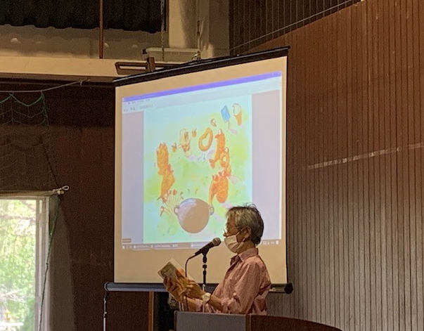
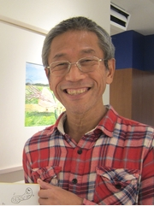
事業（２）オーサービジットの実施報告①
【実施施設・団体】
児童自立支援施設
・柏原市立桜坂小中学校（修徳学院内） 10月5日
矯正施設
・交野女子学院 10月20日
フリースクール
・フリースクール Ecole de らじぇむ 12月3日
【訪問作家】 【実施内容】１時間程度
岡田 よしたか 氏 ●絵本の読み聞かせ ３～４冊
・うどんのうーやん
・うまいもんフライヤーズ など
●作家への質疑応答
・絵を書くときに、気をつけて
いることはなにか。
・どんなきっかけで物語が
思い浮かぶのか。
・絵本を作成するのにどれぐらい
の時間がかかるか。
書名 うどんのうーやん
著者名 岡田よしたか
出版社 ブロンズ新社
Notes:
今回、３つの施設・団体に絵本作家の岡田よしたか先生に訪問してもらいました。
実施内容は、絵本の読み聞かせを３、４冊していただいて、
そのあと、子どもから作家の先生に質問するというものでした。
子どもからは様々な質問がありましたので、一部を掲載している。

Slide 12
Notes:
こちらは修徳学院での様子。
事前に子どもたちの寮へ岡田よしたか先生の本を置いてもらっていた。
当日までに、岡田よしたか先生の本を読んだ子どももいれば、読まなかった子どももいると聞いている。
当日は、最初少し緊張した雰囲気だったが、
岡田先生が作詞作曲された絵本のテーマソングをハーモニカ演奏すると、場の雰囲気も和み、
終始、笑い声にあふれていた。

Slide 13
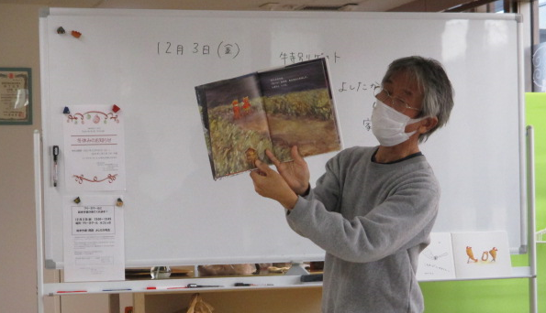
Notes:
こちらは、フリースクールでの様子。
岡田先生から、中学生の子ども６人に読み聞かせ等をしてもらった。
絵本を読んだ後には、それぞれ絵本に登場するキャラクターの紹介や、
なぜそこに書いたのかの説明を織り交ぜながら話をしてもらった。

Slide 14
事業（２）オーサービジットの実施報告②
アンケート結果
調査対象：実施施設・団体の子ども（中学生～20歳までの年齢）
回答人数：90人
（わかったこと）
・事業計画時において、施設職員等の意見や文献から、公立図書館の存在や利用方法をよく知ら
ない者もいるということであったが、アンケートの結果、大半の子どもが過去に公立図書館を
利用したことがある。
（わかったこと）
・令和元年度読書調査の同世代の結果と比較すると「全く読まない」と回答した割合は、
低かった。
Notes:
実施後に、実施施設・団体の子どもにアンケートを実施した。
質問１については、この後、説明する図書館案内リーフレット作成の参考とするため、アンケートを行った。
図書館利用については、多くの子どもが過去に図書館を利用していた。
質問２はさきほどの事業１で実施したアンケート内容と同じ項目だが、
「まったく読まない」子どもの割合は、同世代の結果と比べ、低かった。
これは事前に施設職員にお聞きしていたとおり、本は身近にあること、余暇の時間に読書をしていることと一致する結果となった。

Slide 15
事業（２）オーサービジットの実施報告③
アンケート結果
（複数回答可）
（わかったこと）
・令和元年度読書調査では、
「時間つぶしになる」
「他にすることがない」
の選択肢がなかったため、
その部分については、
比較できないがそれ以外の選択肢
については、
「本の内容を楽しむことができる」
「気分転換になる」
「知らなったことを知ることができ
る」と回答する子どもの割合が高い
など、同様の傾向がある。
（参考資料）令和元年度大阪府子ども読書活動調査
中学２年生
（令和元年度調査では項目なし）
Notes:
質問３は、普段の読書をする理由について
第１回会議の際に、委員から読書をする理由が積極的な理由のみなので、
消極的な理由も追加した方が良いとおっしゃっていただいた。
今回、令和元年度の選択肢に「時間つぶしになる」「他にすることがない」という二つの選択肢を追加した。
読書をする理由としては、
「本の内容を楽しむことができる」「気分転換になる」「知らなかったことを知ることができる」と回答する割合が高く、
令和元年度の読書調査の結果と同様の傾向となった。

Slide 16
事業（２）オーサービジットの実施報告④
アンケート結果
・普段、絵本を読まなかったが、話を聞いて、おもしろいと思い、絵本を読んでみようと思った。
・話を聞く前は「面白そう」と思った本だけを読んでいたが、話を聞いて「面白そう」と思わなくて
も、手に取って読むと、面白い本に出合えることがわかった。いろんな本を読んでいこうと思った。
・話を聞くまで、本があることは当たり前のことだと思っていたが、１冊の本になるまで時間をかけ、
根気強く作っていることを知り、本の大切さがわかった。
・作られた話の元がわかって、奥が深いと感じた。
・作家さんもはじめから作家になろうとしたのではなく、色々な経験をして作家になったので、
職業の幅って広いなと感じた。
変化があったこと等（記述）1部抜粋
（わかったこと）
オーサービジットを実施したことで、「時間つぶしになる」「他にすることがない」と回答した子どもの読書をする理由に変化があり、本の楽しさを感じる子どもや、読む本のジャンルを広げてみようと思う子どもがいることがわかった。
作家から、直接、話を聞くことは、子どもが読書への興味・関心を高めるために、有効であることがわかった。
Notes:
質問４は、今回作家の話を聞いて、質問３の読書をする理由に変化があったかというもの
約４割の子どもが変化があったと回答したが、
質問３で、時間つぶしになると回答した子どもの78％、他にすることがないと回答した子どもの83％が変化ありと回答した。
変化ありと回答した子どもの記述を見ると、
（全文読む）
このように、オーサービジットを実施したことで、本の楽しさを感じる子どもや、読む本のジャンルを広げようとする子どもがいた。

Slide 17
事業（２）の総括
≪効果≫
● 様々な子どもの居場所での読書イベントの実施
・本に興味がある子どもも、そうでない子どもも参加することができ、
本への興味関心を持つきっかけづくりとなった。
● 作家から子どもへの講演の実施
・本作成の思いや考えを直接聞き、子どもがより本の内容に興味が沸いたり、
本の大切さを理解することができた。
● 絵本の読み聞かせの実施
・絵と音で本の内容を把握することができ、文字を読むことが苦手な子どもも本に
親しむことができた。
・子どもが読み聞かせの手法を学ぶことができた。
≪様々な子どもの居場所の現状≫
① 読書に関するイベントは、
様々な子どもの居場所で実施され
ているが、人的な要因や時間的な
要因などで実施していないところ
もある。
② 読書活動を主目的としない
居場所での読書に関するイベント
が少ない。
≪今後の子ども読書活動の充実に向けて≫
①②
現在、学校園に府が実施している
オーサービジット事業を、
学校以外の様々な子どもの居場所も
募集対象に拡充することを検討する。
Notes:
今後、第４回目の貸出期間が１月中旬で終了し、
事業実施後のアンケートを子どもにお願いするが、
現時点で貸出セットの効果として、
フリースクールでは、普段本を読んでいない子どもも読書をしていたとのこと。
（普段から読書をしている子どもは、自分の持ってきた本を読んでいる。）
また、選書について、さまざまなジャンルの本があったことが
子ども、職員から好評であった。
POP作成についても、（読書感想文よりは）人に本を紹介するツールとして、
気軽に取組むことができたと聞いている。
ただ、今回の事業実施で改めてわかったこととして、
フリースクールは多様な活動形態であり、
読書活動を取り入れてる団体がある一方、読書活動を実施していない団体があること、
また、実施していない理由として、
本の管理が難しいことがあった。
また、令和元年度の読書調査で、
学校や教育保育施設でも同様であったが、
「人的な余裕がない」ということは
フリースクールでもあった。
令和４年度の取組として、
フリースクールの職員と話していると、公立図書館の貸出セットについて、把握されていないケースもあったため、
まずは公的なサービスについて、フリースクールに周知するとともに、
本の管理に不安があるという課題に対して、例えば、リサイクル図書や本の寄贈などの情報提供ができればと考える。
また、今回の貸出セットの選書が好評だったため、学校園に対して、図書リストを情報共有し、先生方の選書の参考にできればと考える。

Slide 18
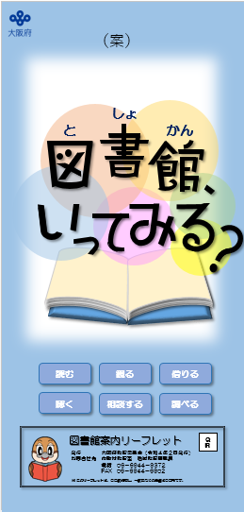
事業内容（３）子ども向け図書館案内リーフレットの作成
事業内容
子ども向けの図書館案内リーフレットを作成し、矯正施設（少年院）、児童自立支援施設等職員に
周知し、子どもが施設を出る時に、子どもに配布する。
目的 子どもに対し、図書館についての情報提供を行い、施設を出る時に、子どもが必要な知識を得たい時や、悩んだとき
などに、図書館を利用できるようにする。
【第１回資料からの変更について】
①サイズを縮小
②文字数を減少
③イラストを多用
④表紙タイトルの変更
（案）
・ 図書館、いってみる？
（その他候補）
・ 図書館、いってみない？
・ 図書館があるよ
・ さあ、図書館に行こう
活用方法
○利用したことがない子ども
⇒図書館の存在や利用方法を周知
○利用したことがある子ども
⇒身近に図書館があることを周知
⇒知識を得たい時や悩んだ時に
図書館サービス（レファレンス等）
が活用できることを周知
今後のスケジュール
・計画どおり、矯正施設、児童自立支援施設
等に配布する。
時期 | 内容
1月 | 各市町村立図書館へ照会
2月 | リーフレットの印刷・配付
※別添リーフレット参照
Notes:
続いて、子ども向け図書館案内リーフレットについて
お手元の試作リーフレットをご覧ください。
第１回目にお示ししていたリーフレットから変更した点として、
持ち運びやすく、手に取ってもらいやすいよう、A4サイズから縮小した。
また、文字数を減らし、イラストを多用した。
表紙のタイトルも、あまりかしこまらず、気軽に手に取ってもらいたいため、
柔らかいフレーズにしている。
ただ、表紙はリーフレットに興味を持ってもらうために非常に重要なことから、
他にも複数の候補が議論された。
のちほど、他のタイトルのほうが、よいなどの助言があればいただきたい。
さきほどの事業２での子どもへのアンケート結果で図書館を利用したことがあると回答した子どもが多数だったことを踏まえ、
利用したことがある子どもには、地図を見て、身近に図書館あることを知ってもらう。
また、知識を得たい時や悩んだ時などに、図書館サービスが活用できることを知ってもらう。
利用したことがない子どもには、図書館の存在や利用方法を知ってもらえるように、今年度、矯正施設、児童自立支援施設等に配布を予定している。
本日、委員の皆様にご意見をいただいた後、掲載されている各市町村立図書館へ照会をかけ、原稿を確定し、
２月に印刷配布を予定している。

Slide 19
事業（３）の今後の方向性（12月時点）
≪様々な子どもの居場所の現状≫
① 府内の在留外国人は、増加傾向に
あるとともに国籍も多様化傾向に
ある。
② 府において、日本語指導が必要な
児童・生徒数及び言語数が増加傾
向にある。
③ 小学生、中学生、高校生と学年が
高くなるにつれて、公立図書館を
あまり利用しない傾向にある。
≪今後の子ども読書活動の充実に向けて≫
①②
リーフレットを多言語化（やさしい日本
語も含む）し、HPに掲載する。
HPに掲載されていることを周知するた
めの多言語チラシを作成し、関係機関に
配布する。
③
府内の高等学校及び支援学校高等部等へ
リーフレットの電子データを情報共有す
る。
Notes:
今後、第４回目の貸出期間が１月中旬で終了し、
事業実施後のアンケートを子どもにお願いするが、
現時点で貸出セットの効果として、
フリースクールでは、普段本を読んでいない子どもも読書をしていたとのこと。
（普段から読書をしている子どもは、自分の持ってきた本を読んでいる。）
また、選書について、さまざまなジャンルの本があったことが
子ども、職員から好評であった。
POP作成についても、（読書感想文よりは）人に本を紹介するツールとして、
気軽に取組むことができたと聞いている。
ただ、今回の事業実施で改めてわかったこととして、
フリースクールは多様な活動形態であり、
読書活動を取り入れてる団体がある一方、読書活動を実施していない団体があること、
また、実施していない理由として、
本の管理が難しいことがあった。
また、令和元年度の読書調査で、
学校や教育保育施設でも同様であったが、
「人的な余裕がない」ということは
フリースクールでもあった。
令和４年度の取組として、
フリースクールの職員と話していると、公立図書館の貸出セットについて、把握されていないケースもあったため、
まずは公的なサービスについて、フリースクールに周知するとともに、
本の管理に不安があるという課題に対して、例えば、リサイクル図書や本の寄贈などの情報提供ができればと考える。
また、今回の貸出セットの選書が好評だったため、学校園に対して、図書リストを情報共有し、先生方の選書の参考にできればと考える。

Slide 20
事業内容（４）事業報告会議の開催
事業目的
（１）～（３）の事業について、様々な子どもの居場所の職員等を対象に、事業報告を行い、
参加者が交流することで、今後の様々な子どもの居場所における読書活動の充実に資する。
【実施時期】２月中旬
【参加対象者】
様々な子どもの居場所の職員等
【会議内容】
○ 事業報告（府職員）
・令和３年度事業について
・国事業について
○ 実施報告（フリースクール職員等）
・施設・団体の子ども読書活動の現状と課題
・事業報告
○ グループワーク
「様々な子どもの居場所における読書活動の充実」交流
○ 情報提供
・子ども向け図書館案内リーフレットについて
・令和４年度事業について
Notes:
最後に、今ご説明した事業報告を公立図書館職員やフリースクール職員、読書ボランティアを対象に行い、様々な居場所における子ども読書活動の現状等を発信するとともに、
フリースクールの今後の読書活動推進を図るために交流し、令和４年度以降の取組に活用していただきたいと考えております。
私からの説明は以上です。

